Slide 1
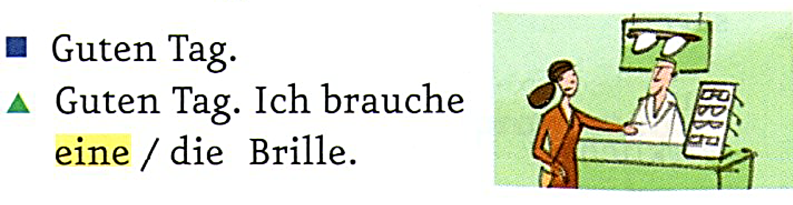
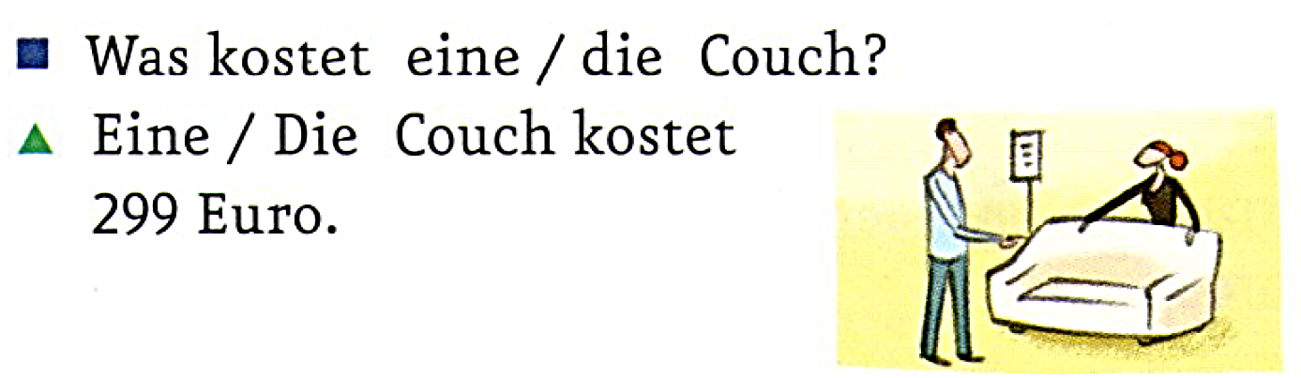

Slide 2
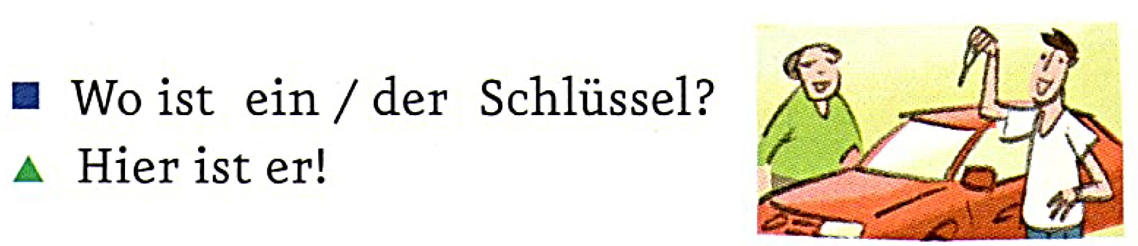
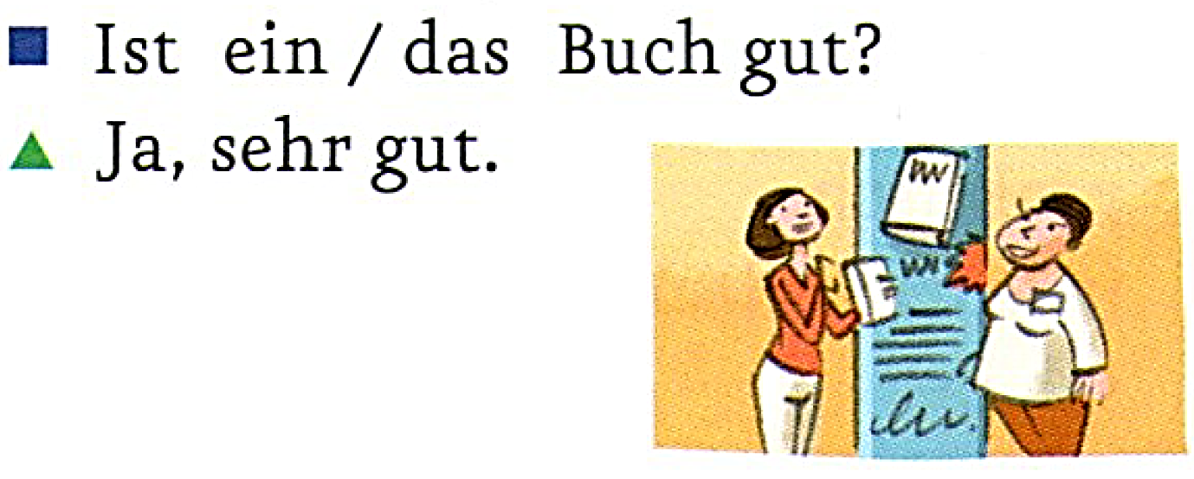

Slide 3
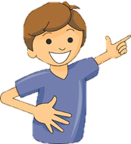

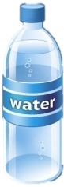
Entschuldigung!
Wie heißt das auf Deutsch?
Wie bitte?
Das ist eine Flasche.
Wie schreibt man Flasche?
F-l-a-s-c-h-e
Danke.
Bitteschön

Slide 4

Entschuldigung!
Wie heißt das auf Deutsch?
Das ist ein Schirm.
Wie bitte?
Wie schreibt man Schirm?
S-c-h-i-r-m
Vielen Dank.
Bitteschön, kein Problem

Slide 5
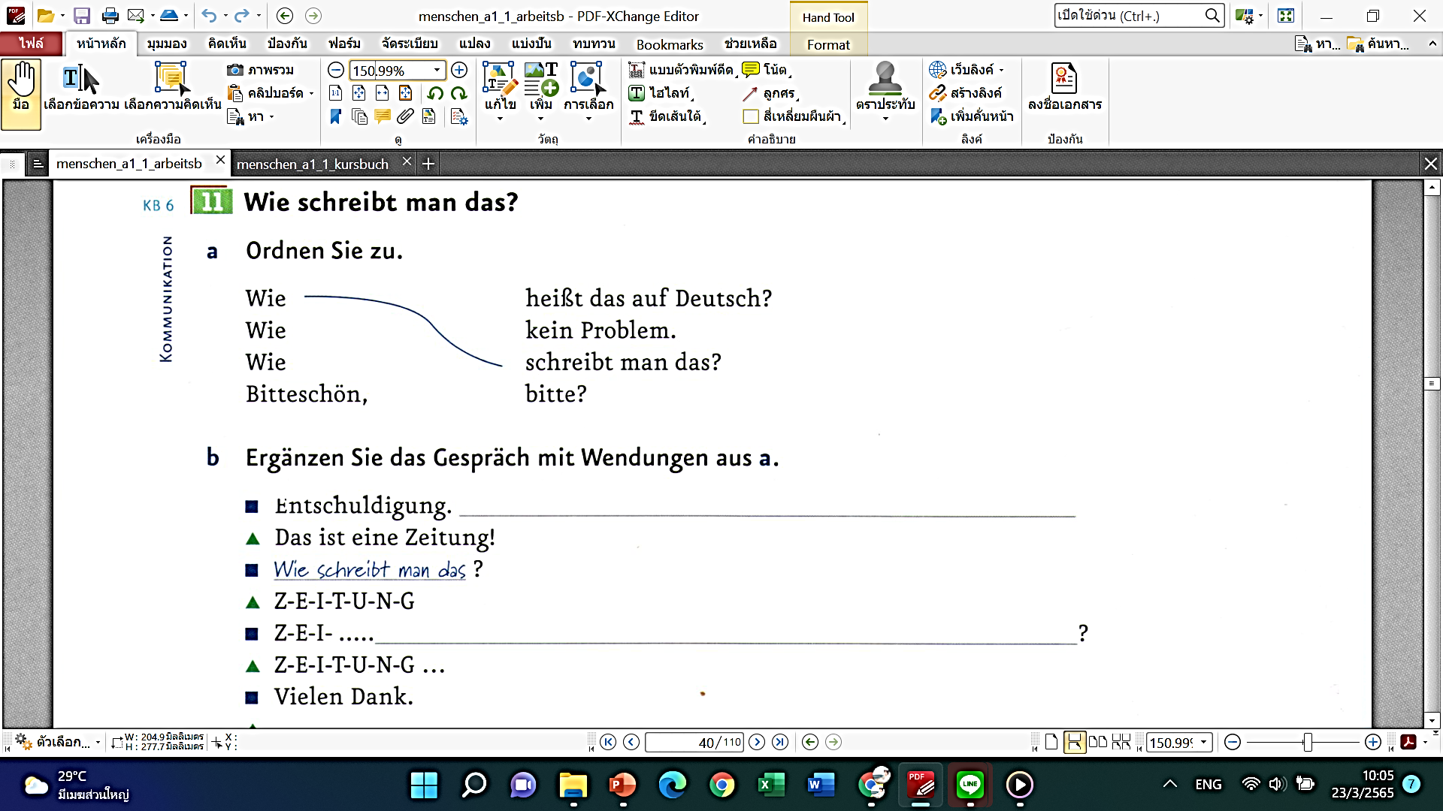

Slide 6
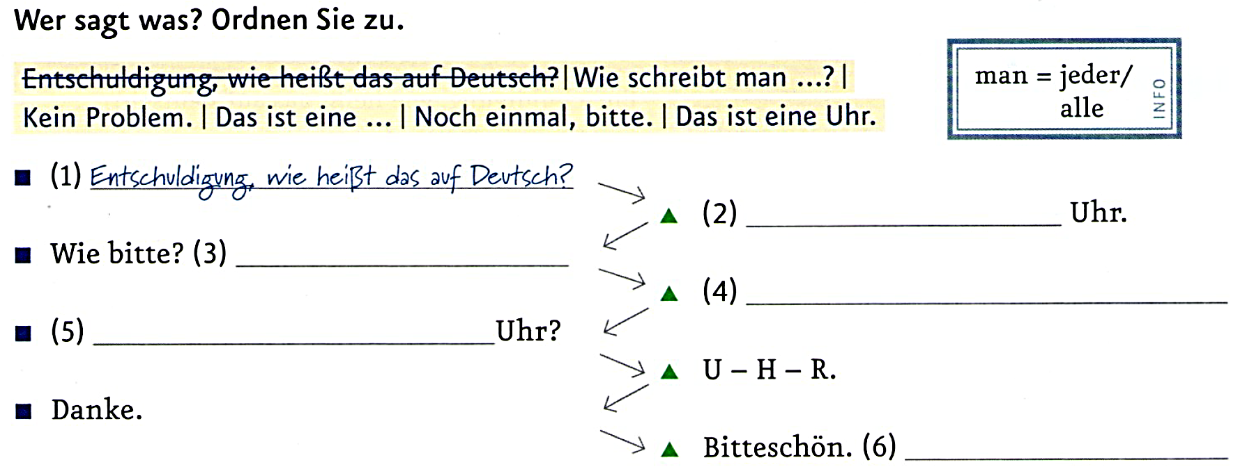

Slide 7
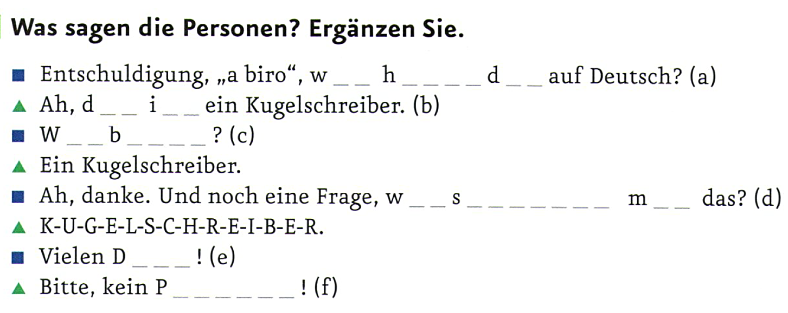

Slide 9

Entschuldigung!
Wie heißt das auf Deutsch?
Wie bitte?
Noch einmal bitte.
Das ist eine Brille.
Wie schreibt man Brille?
B-r-i-l-l-e
Vielen
Dank.
Bitteschön,
kein Problem

